Slide 1
LLD

Slide 2





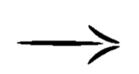

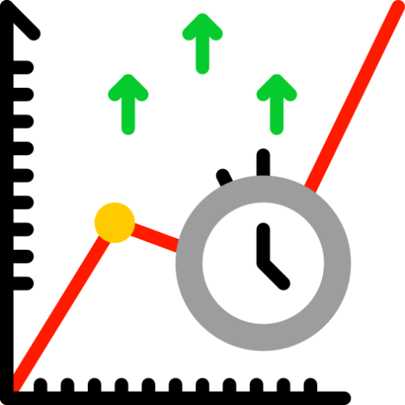
HLD
NOTIFICAÇÃO
DASHBOARD
Nosso sistema realizará a captura de SOFTWARE, HARDWARE, LOG DE ERRO, CONEXÃO
Dentro do computador do funcionário ficará o nosso software.
gestor

Slide 3
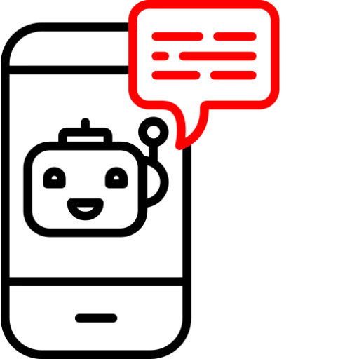
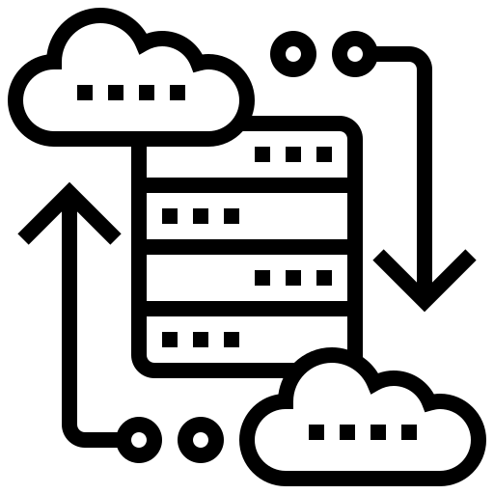

Diagrama de software
Envio de notificação via SLACK/TELEGRAM

Slide 4
